Slide 1

NÁZEV ŠKOLY: ZŠ Pardubice – Spořilov
AUTOR: Věra Konířová
NÁZEV: VY_52_INOVACE_PŘÍRODOPIS 6. – 9._25.KLEPÍTKATCI, PAVOUCI
TÉMA: KLEPÍTKATCI, PAVOUCI
ČÍSLO PROJEKTU: CZ.1.07/1.4.00/21.2349

Slide 2
ANOTACE: Prezentace seznamuje žáky s charakteristikou klepítkatců
a podrobněji se dále věnuje pavoukům – jedné ze skupin, na které
se klepítkatci dělí. Zabývá se typickými znaky těchto živočichů
a některými z vybraných známých zástupců. Popisky s úkoly
ve formě bublin mají motivační charakter a také žákům pomáhají
v lépe udržovat pozornost v průběhu prezentace. Shrnutí učiva
probíhá formou odpovědí na několik jednoduchých otázek
v závěru prezentace.
K prezentaci můžeme využít jak učebnu pouze s dataprojektorem,
tak i učebnu vybavenou interaktivní tabulí. Prezentaci je třeba
doplnit obrázky uvedených zástupců pavouků (případně i dalších
zde neuváděných druhů). Pokud máme možnost lze prezentaci
také oživit ukázkami živých nebo preparovaných pavouků,
případně i ukázkami jejich svleček kůže (pozor na bezpečnost
- živé jedince ukazovat v dobře uzavřených nádobách).
Prezentace byla vytvořena dne 25. 3. 2012 a ověřena dne 4. 4. 2012.

Slide 3
Klepítkatci
- články těla tvoří většinou
• hlavohruď
• zadeček
- první pár končetin přeměněn na tzv. klepítka
(chelicery)
příjem potravy
- druhý pár končetin přeměněn v makadla
Odhadneš jejich funkci?
hmat
lov
rozmnožování
nebo
nebo
- 4 páry článkovaných končetin
- patří mezi ně skupiny:
štíři, pavouci, sekáči,
roztoči

Slide 4
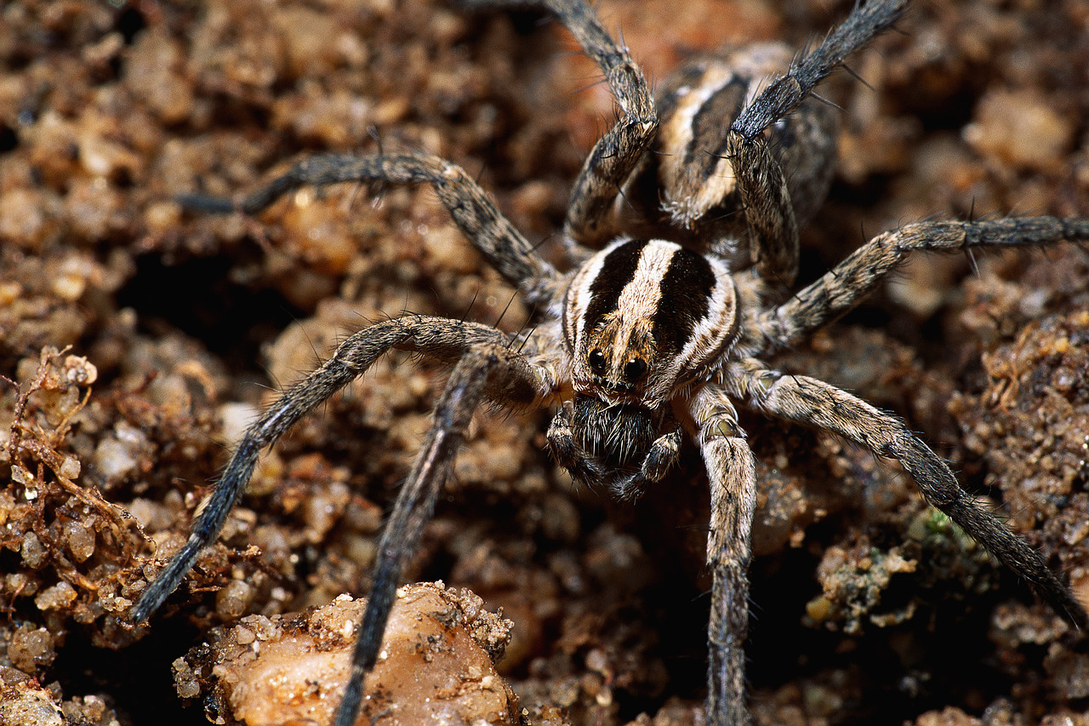
Pavouci
Zdravím všechny.
Vím, že nejsme mezi lidmi moc oblíbení, ale určitě jsme zajímaví. Třeba na nás po dnešní hodině změníte názor.

Slide 5
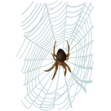
Charakteristika
hlavohruď
- tělo tvoří
spojuje je úzká stopka
zadeček
- na jeho konci
snovací bradavky
- propojeny se
snovacími žlázami
Pokus se odhadnout
nebo najít s pomocí učebnice
k čemu slouží.
- z jejich výměšku,
který na vzduchu
tuhne, vzniká
pavučinové vlákno
obal vajíček (kokon)
komůrky
pavučiny
„jištění při pohybu“

Slide 6
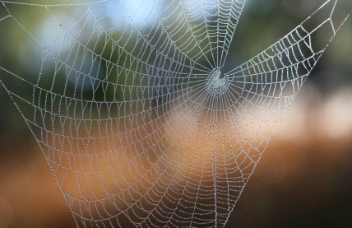
Přehled soustav
- NS
- dokonalejší žebříčkovitá
- CS
- otevřená
- trubicovité srdce
- DS
- plicní vaky
- TS
- do kořisti vstříkne jed + trávicí šťávy
(klepítka s jedovou žlázou)
- rozložený obsah vysaje (sací hltan)
mimotělní trávení
Čím se živí?
- potrava: především hmyz

Slide 7
- VS
- nitkovité (malpighické) trubice
- RS
- odděleného pohlaví
- samec menší než samice
- přenos spermií makadly
- vnitřní oplození
- smysly
- makadla
- jednoduchá očka
- smyslové brvy

Slide 8
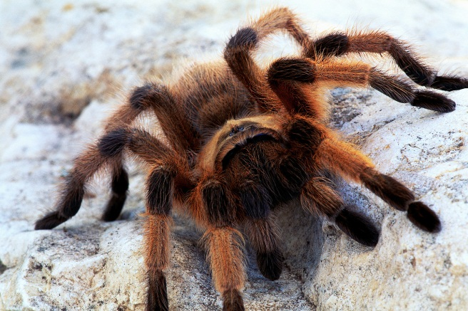
Někteří zástupci
Poznáš, který z uvedených zástupců jsem?
• křižák obecný
• pokoutník domácí
• běžníci
- často na květech
- nedospělí - tzv. „babí léto“
• vodouch stříbřitý
- jediný pavouk, který žije pod vodou
na zadečku vzduchová bublina
• skákavka pruhovaná
• sklípkani
- největší pavouci (10 cm)
- tropické oblasti

Slide 9
Opakování
1) V co se přeměnil první a druhý pár končetin klepítkatců?
- v klepítka (chelicery)
- v makadla
2) Vyjmenuj skupiny klepítkatců.
- pavouci, sekáči, štíři, roztoči
hlavohruď
3) Které 2 hlavní části tvoří tělo pavouka?
zadeček
4) Vysvětli pojem mimotělní trávení.
- k trávení potravy dochází mimo tělo
(pavouk do kořisti vstříkne jed + trávicí šťávy, natrávený obsah potom vysaje)
5) Jmenuj alespoň 3 probrané zástupce pavouků.
- křižák, pokoutník, běžník, vodouch, skákavka, sklípkan

Slide 10
Použité zdroje
- použité obrázky – kliparty galerie MS Office 2010

